Slide 1
JIRA - Guía de Usuario
Pruebas y Defectos
SynapseRT

Slide 2

Introducción
INTRODUCCION - SynapseRT
SynapseRT es un módulo dentro de Jira que permite gestionar las actividades de pruebas.
Dentro del alcance y los elementos de pruebas que se pueden crear y administrar con este módulo de pruebas están:
PLANEACIÓN Y DISEÑO DE PRUEBAS
Permite crear y organizar los casos de prueba y realizar la planeación de la ejecución de pruebas.
Test Case: Casos de Prueba, contiene los pasos y datos para ejecución del mismo.
Test Suites: Agrupación de casos de pruebas por categorías como procesos de negocio o funcionalidad.
Test Plan: Plan de Pruebas, contiene la planeación y estrategia de la ejecución de pruebas a través de la ejecución de casos de pruebas en ciclos de pruebas.
EJECUCIÓN DE PRUEBAS
Permite realizar el seguimiento de la ejecución de los casos de prueba en ciclos de prueba y el reporte de defectos.
Test Cycle: Ciclo de pruebas, contiene la ejecución de los casos de prueba. Se crean dentro del Test Plan.
Defectos: Hallazgo encontrado durante la ejecución de las pruebas.
REPORTES
Permite generación y consulta en línea de reportes del estado y avance de la ejecución de pruebas.

Slide 3
Introducción
ORDEN DE CREACION DE ELEMENTOS EN JIRA
El orden en el que se crean los elementos de pruebas en JIRA es el siguiente:
Test Cases
Test Suites
Test Plan
Test Cycle
Defectos
Planeación & estrategia de la ejecución de pruebas.
Documentación de los casos de pruebas
Agrupación en categorías de los casos de prueba
Creación de ciclos de prueba
Reporte y seguimiento de defectos a través de su ciclo de vida
Asociar casos de pruebas al Test Plan
Ejecución y seguimiento de ejecución de pruebas
PLANEACIÓN Y DISEÑO DE PRUEBAS
EJECUCIÓN DE PRUEBAS

Slide 4
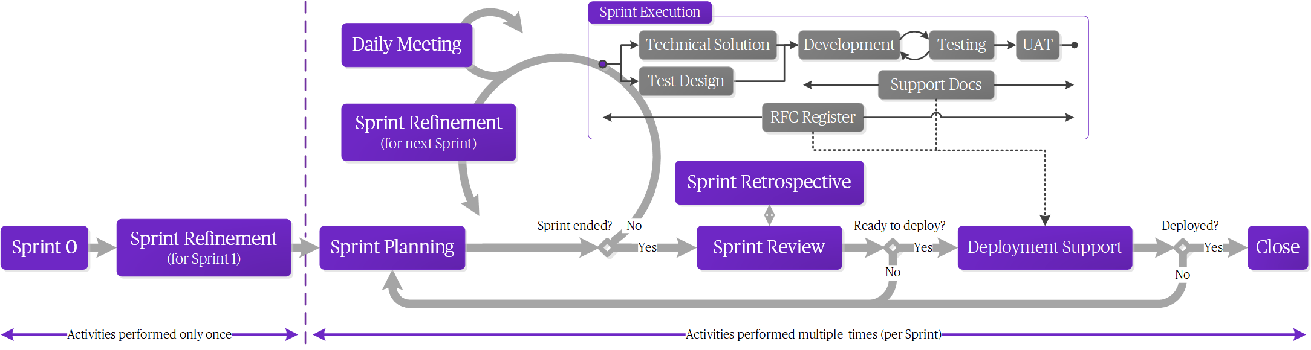
Herramienta JIRA – SynapseRT
USO EN CADENA DE VALOR
En Cadena de Valor, las actividades de planeación y diseño de pruebas se ejecutan dentro del grupo de actividades de Test Design, las actividades de gestión de ejecución de pruebas y el reporte de defectos se ejecutan dentro del grupo de actividades Testing y UAT
Dentro de Test Design se ejecuta
Creación, búsqueda y edición de Casos de Prueba
Generación de Test Suites
Generación de Plan de Pruebas
Dentro de Testing y UAT se ejecuta:
Creación y ejecución de Ciclos de Pruebas
Creación de Defectos y Seguimiento

Slide 5
Guía de Usuario

Slide 6
Temas
Este manual contiene los siguientes secciones:
Cómo ingresar a Jira y seleccionar un Proyecto
Creación, búsqueda y edición de Casos de Prueba
Generación de Test Suites (Agrupación de escenarios de pruebas)
Generación de Plan de Pruebas
Creación y ejecución de Ciclos de Pruebas
Creación de Defectos y Seguimiento
Dashboard (Reportes)

Slide 7
1. Cómo ingresar a Jira y seleccionar un Proyecto

Slide 8
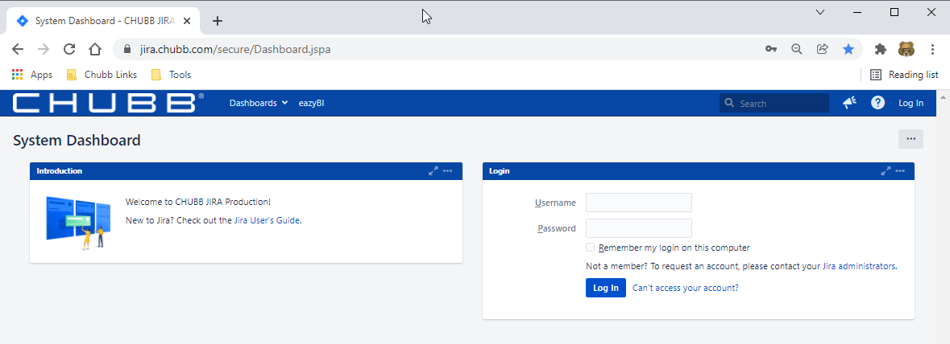
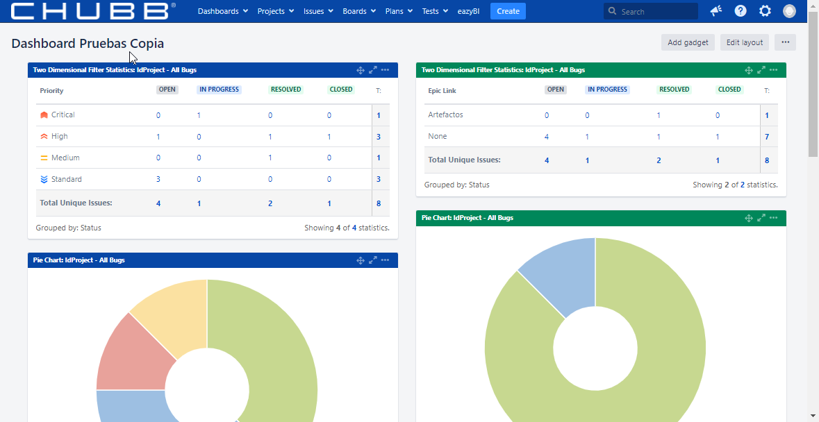
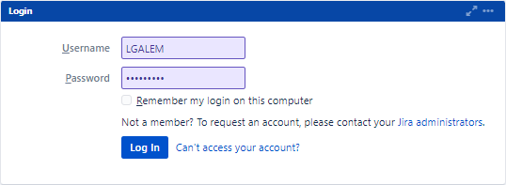
1. Cómo ingresar a Jira y seleccionar un Proyecto
COMO INGRESAR AL JIRA
Para acceder a la aplicación de Jira es necesario entrar al siguiente link https://jira.chubb.com mediante el explorador de Google Chrome.
En el apartado Login, captura tu usuario (LAN ID) así como el Password de la red de Chubb y da clic en el botón <<Log In>> para direccionarte a la pagina principal de Jira

Slide 9
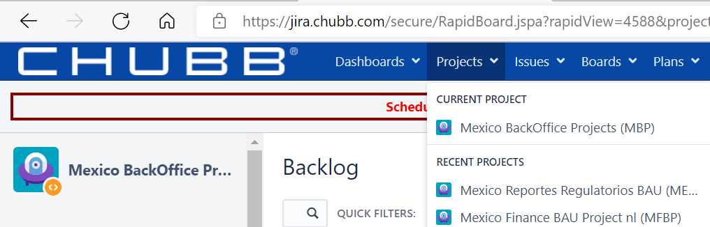
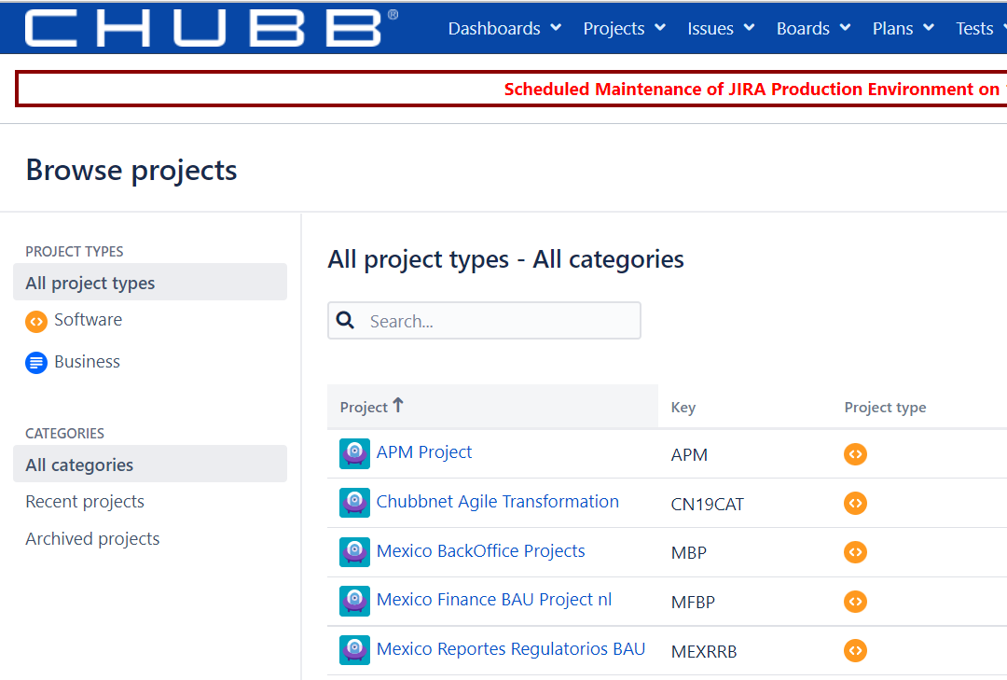
1. Cómo ingresar a Jira y seleccionar un Proyecto
SELECCIONAR UN PROYECTO
Selecciona el proyecto usando el menú superior, en la opción: Projects->Current Project
En caso de tener otro proyecto seleccionado como default, puedes elegir uno de la lista de proyectos. Esto es debido a que un usuario puede tener asociados diferentes proyectos.
Entra la lista de proyectos, en la opción: Projects->View All Projects y da clic en el proyecto deseado

Slide 10
2. Creación, búsqueda y edición de Casos de Prueba

Slide 11
2. Creación, búsqueda y edición de Casos de Prueba
OBJETIVO
En esta sección se indica como realizar la creación de los Test Cases, crear consultas para ver los Test Cases y como agregar los Test Steps como parte del Test Case.
En JIRA se crea el elemento:
Test Case: Caso de Prueba, contiene los pasos y datos para ejecución del mismo.
Test Cases
Test Suites
Test Plan
Test Cycle
Defectos
Planeación & estrategia de la ejecución de pruebas.
Documentación de los casos de pruebas
Agrupación en categorías de los casos de prueba
Creación de ciclos de prueba
Reporte y seguimiento de defectos a través de su ciclo de vida
Asociar casos de pruebas al Test Plan
Ejecución y seguimiento de ejecución de pruebas
PLANEACIÓN Y DISEÑO DE PRUEBAS
EJECUCIÓN DE PRUEBAS

Slide 12
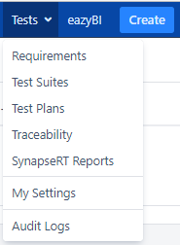
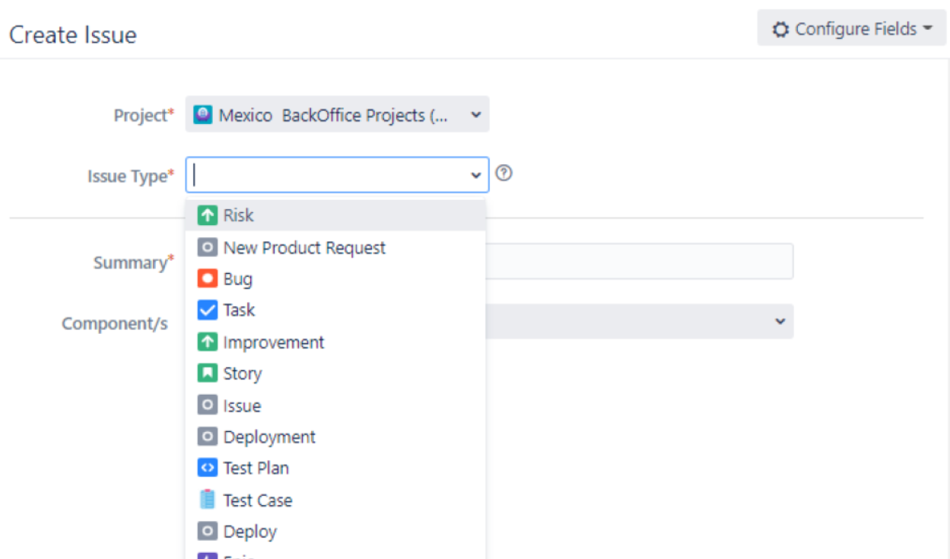

2. Creación, búsqueda y edición de Casos de Prueba
Las opciones para la configuración y ejecución de las pruebas son las siguientes:
Create
Tests->Test Suites
Tests->Test Plans (Ejecución del Test Plan)
Tests->SynapseRT Reports
OPCIÓN CREATE
En la opción de Create, se puede registrar de forma manual los diferentes tipos de Issues para pruebas y defectos:
Test Case
Test Plan (Registro del Test Plan)
Bug

Slide 13
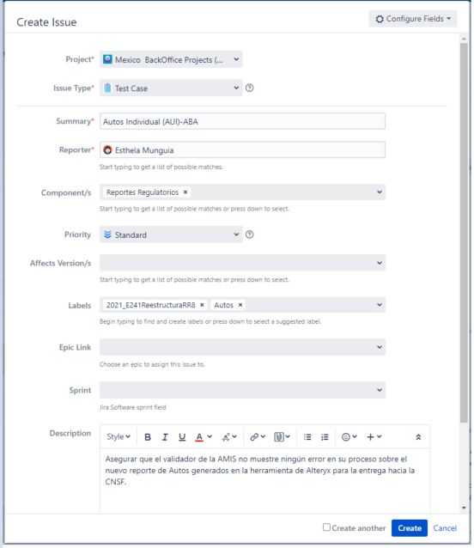
2. Creación, búsqueda y edición de Casos de Prueba
CREAR TEST CASE
Para crear un Caso de Pruebas selecciona la opción “Create” y selecciona el tipo de issue “Test Case” . Se desplegará una ventana para capturar datos. Los siguientes son necesarios:
Issue Type: Asegurarse de elegir “Test Case”.
Summary: Nombre con la descripción general del caso de prueba.
Reporter: Nombre de la persona a quien se le estará notificando por correo cada vez que se realice una actualización al caso de prueba. Jira pone como default el nombre de la persona quien realiza el registro.
Component/s: Asociar el Caso de Pruebas con las aplicaciones que se verán impactadas con la prueba. Nota: Es necesario que previamente se realice el registro en el catálogo de componentes del lado izquierdo de Jira.
Labels: Campo que permite asignar a cualquier tipo de issue (Test case, Bug, Story, Task) una o más etiqueta para agrupar datos. (No es necesario contar con un catálogo de etiquetas).
Description: Objetivo o detalle del caso de prueba. Nota: Los pasos o Test Steps del Caso de Prueba se registran desde el módulo de Edición (ver siguiente diapositiva)
También se puede asociar a un Sprint o una Épica.

Slide 14
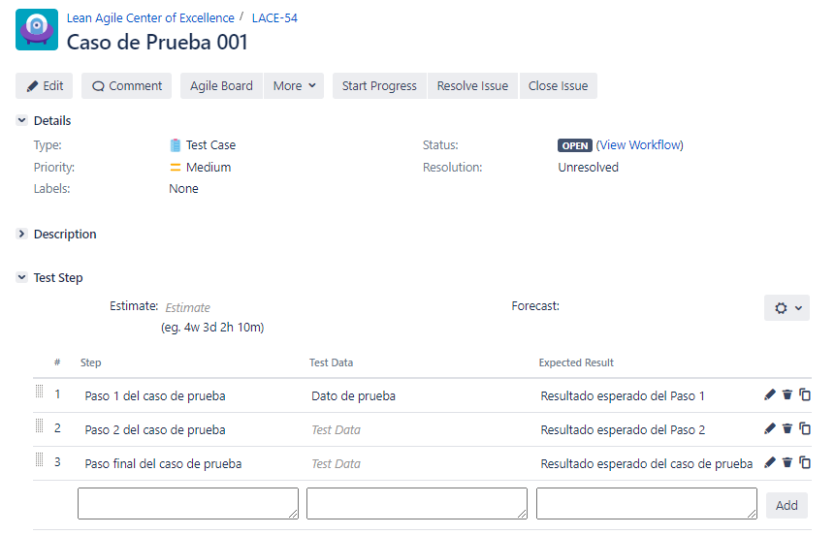
2. Creación, búsqueda y edición de Casos de Prueba
AGREGAR PASOS AL CASO DE PRUEBAS
Para agregar los pasos al caso de prueba, el Test Case debe estar previamente creado.
Abre el Test Case previamente creado para su edición. Nota: Puedes consultar y abrir los Test Cases realizando una búsqueda (Ver Anexo 1: Búsqueda de Issues)
En la sección <<Test Step>> agrega uno a uno los pasos del caso de prueba llenando la siguiente información para cada paso y al finalizar da clic a <<Add>>
Step: Describe el paso del caso de prueba
Test Data: Ingresa los datos de prueba a utilizar como parte del paso del caso de prueba
Expected Results: Indica el resultado esperado
Nota: Puedes editar-borrar-clonar un paso de prueba creado usando el menú que está al lado derecha del paso de pruebas
Importante: Considera que los Test Cases se reutilizarán dentro de los ciclos de prueba del Test Plan e incluso se pueden reutilizarse en otros proyectos, los datos de prueba que indiques deben ser generales y no con datos específicos. Ejemplos: “Datos de usuario no valido (con caracteres especiales)”, “Numero de póliza valido”.c

Slide 15
3. Generación de Test Suites

Slide 16
3. Generación de Test Suites
OBJETIVO
En esta sección se indica como realizar la creación de las Test Suites, los cuales sirven para agrupar los casos de pruebas en categorías (varios niveles) de acuerdo a los procesos y subprocesos de negocio trayendo como beneficio ubicar facilmente los casos de prueba y facilitar la reutilización en proyectos.
En JIRA se crea el elemento:
Test Suites: Agrupación de casos de pruebas por categorías como procesos de negocio o funcionalidad.
Test Cases
Test Suites
Test Plan
Test Cycle
Defectos
Planeación & estrategia de la ejecución de pruebas.
Documentación de los casos de pruebas
Agrupación en categorías de los casos de prueba
Creación de ciclos de prueba
Reporte y seguimiento de defectos a través de su ciclo de vida
Asociar casos de pruebas al Test Plan
Ejecución y seguimiento de ejecución de pruebas
PLANEACIÓN Y DISEÑO DE PRUEBAS
EJECUCIÓN DE PRUEBAS

Slide 17

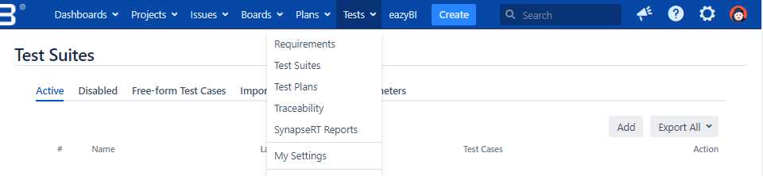
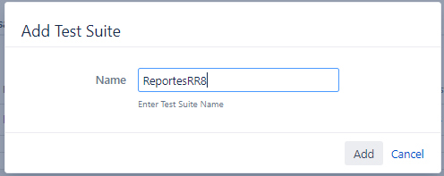
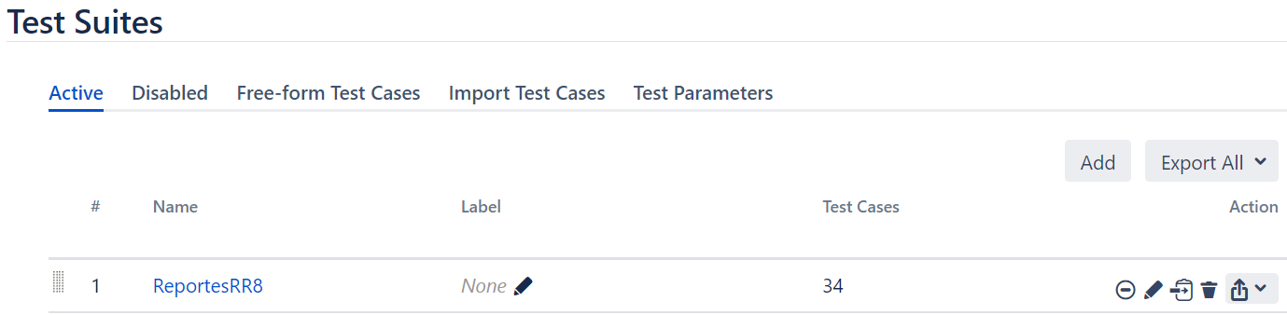
3. Generación de Test Suites
GENERAR TEST SUITE
Para generar un grupo de Casos de prueba que puedan ser utilizados en diferentes ciclos de un Plan de pruebas, se puede generar un Test Suite.
Importante: El objetivo de las Test Suites es agrupar Test Cases para llamar un grupo de casos sin tener que buscar uno por uno. Se sugiere que las Test Suites sean creadas por proceso de negocio o funcionalidad
Entra a la opción Tests >Test Suites (Esta opción también se despliega en el menú izquierdo ).
Indica el nombre del Test Suite y dar clic al botón <<Add>>
1
2
3
4
El Test Suite será desplegado dentro de un listado y se habilitarán diferentes funciones en la columna "Actions".

Slide 18
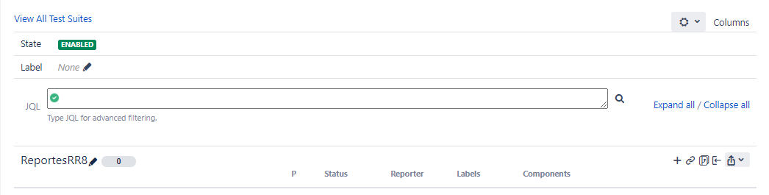
3. Generación de Test Suites
EDITAR TEST SUITE
Para editar el Test Suite entra a la opción Tests >Test Suites
Al lado del nombre del Test Suite previamente creado, en la columna "Actions", selecciona el ícono Edit
Se abrirá el Test Suite y se habilitarán opciones para su edición desde los cuales podrás:
Crear un Nuevo Test Case desde el Test Suite
Agregar un Test Case Existente al Test Suite
Crear un Test Suite como subnivel de otro Test Suite
Importar (Carga masiva de Test Cases a Test Suite)
Exportar Test Suite

Slide 19
3. Generación de Test Suites
CREAR UN NUEVO TEST CASE DESDE TEST SUITE
En caso de aún no tener creados los casos de prueba, puedes generarlos seleccionando el ícono Add Test Case
(Sigue los lineamientos para la creación del Test Case definidos en la sección 2).
En este caso Jira asociará automáticamente el caso de prueba al Test Suite.
AGREGAR UN TEST CASE EXISTENTE AL TEST SUITE
Para agregar Casos de prueba previamente existentes selecciona el ícono Link Test Cases

Slide 20
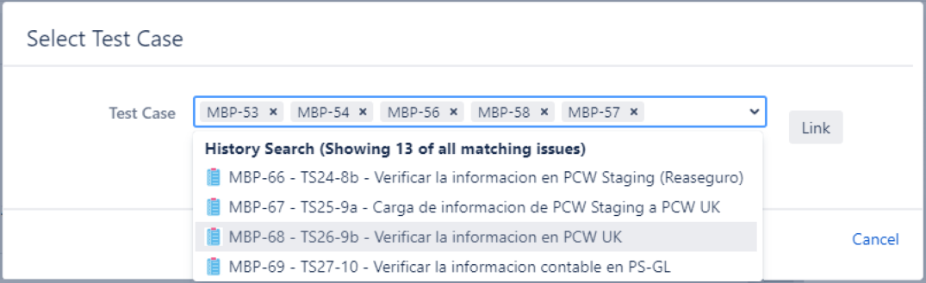
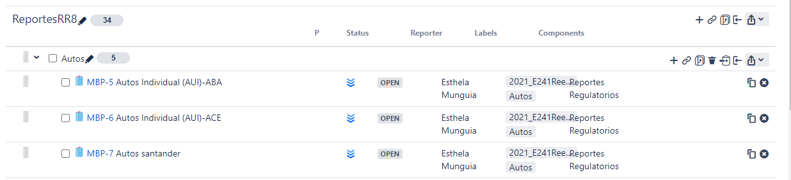
3. Generación de Test Suites
Se desplegará una pantalla “Select Test Case” donde:
Puedes seleccionar uno o varios casos de prueba recientes directamente en el campo Test Case, una vez que cuentes con los que se necesiten podrás seleccionar el botón <<Link>>. Esto permitirá asociar los Casos de Prueba al Test Suite.

Slide 21
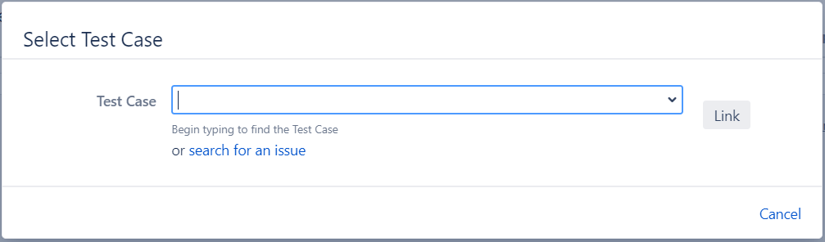
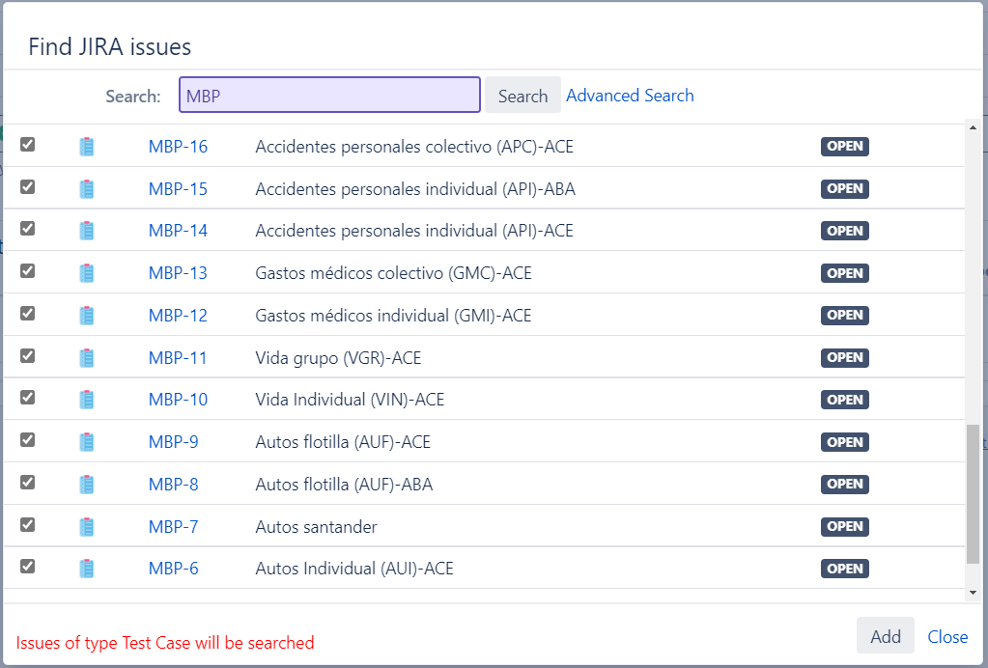
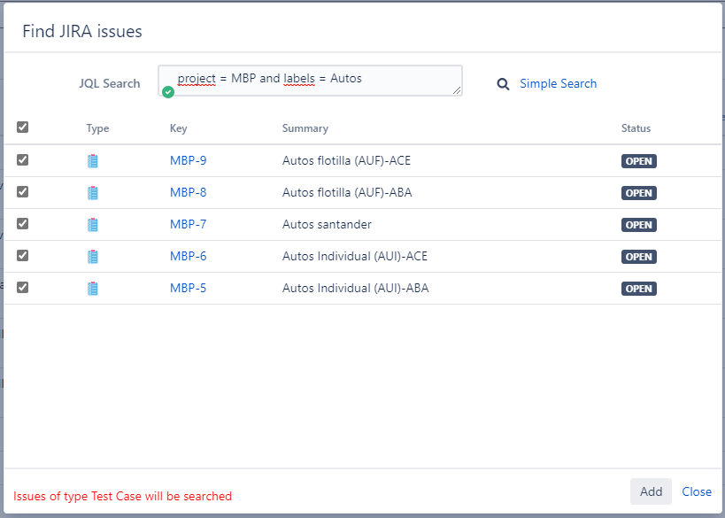
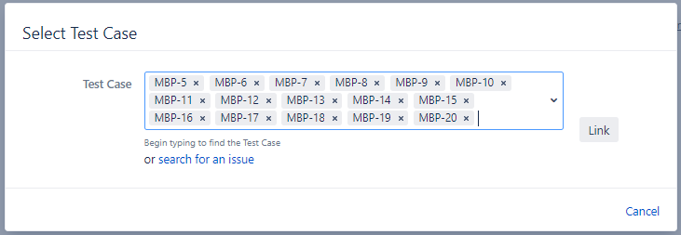
3. Generación de Test Suites
Otra forma de asociar los casos de prueba es seleccionando la opción “Search for an issue” donde se abrirá una ventana para filtrar los casos de prueba. Puedes usar el Key del proyecto para una búsqueda simple o realizar una búsqueda avanzada.
1
2
a) Búsqueda Simple
b) Búsqueda Avanzada
3
Una vez filtrados deben de seleccionarse los casos de prueba y presionar el botón <<Add>>.
4
Jira regresará a la pantalla anterior con los casos de prueba cargados, para agregarlos o asociarlos al Test Suite selecciona el botón <<Link>>
5

Slide 22
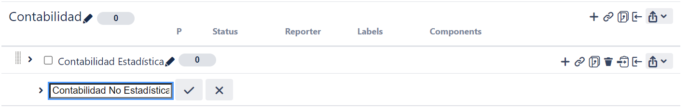

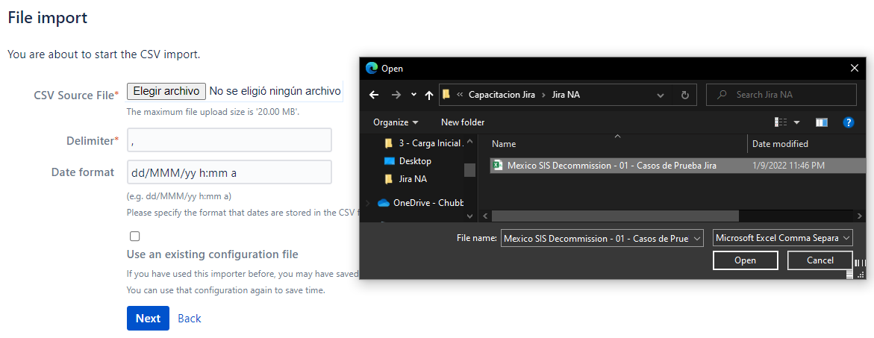
3. Generación de Test Suites
CREAR UN TEST SUITE COMO SUBNIVEL DE OTRO TEST SUITE
Para organizar mejor un Test Suite, puedes crear dentro del mismo otro Test Suite como subnivel.
Selecciona el ícono “Add Test Suite” , se habilitará la captura del nombre, escríbelo y presiona para agregarlo como subnivel.
IMPORTAR (CARGA MASIVA DE TEST CASES A TEST SUITE)
Para realizar una carga masiva de Test Cases selecciona la opción Import , elige el nombre del archivo Excel con formato csv, seguido del botón <<Next>>.
Se anexa archivo Template para Casos de Prueba.

Slide 23
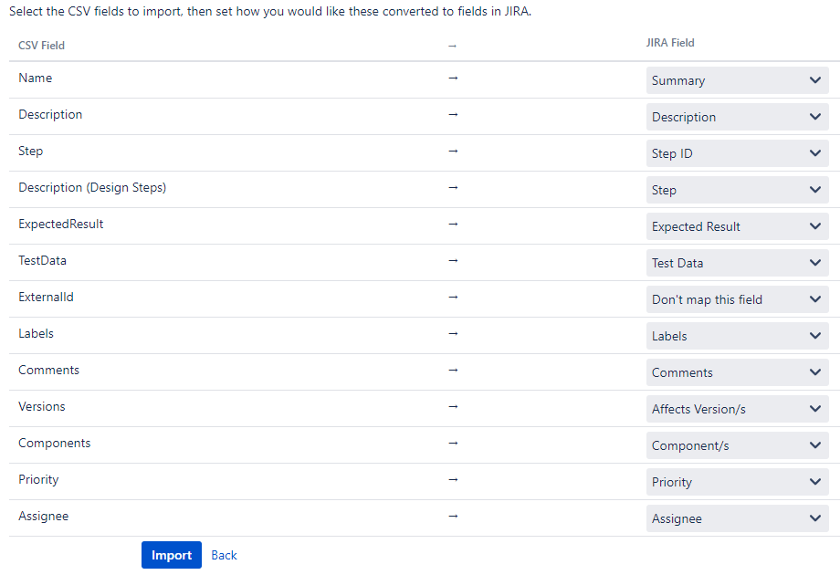
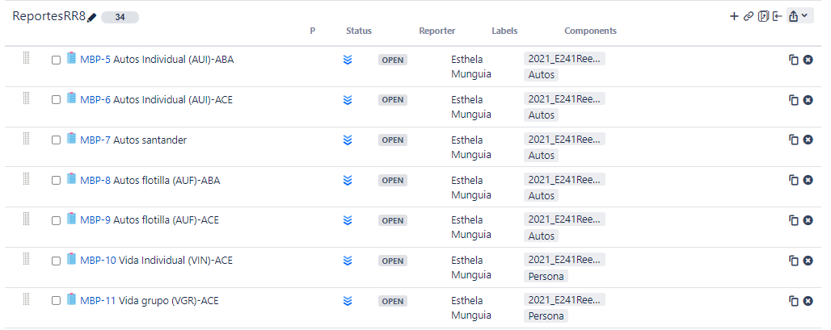
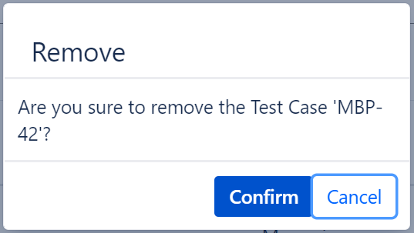

3. Generación de Test Suites
Jira desplegará los campos del archivo .csv los cuales se tendrán que mapear con los campos de la aplicación. Al confirmar el mapeo, selecciona la opción <<Import>> para que la aplicación inicie el proceso y Jira asocie los casos de prueba al Test Suite. Es importante que se tengan datos válidos aquellos campos que pertenezcan a un catálogo como por ejemplo: Componente, Prioridad, Asignado, entre otros.
En caso de que se asocie un Test Case por error, selecciónalo y presiona el botón Remove Test Case y confirma la acción.
Nota: Este proceso no elimina el Test Case.

Slide 24
4. Generación de Plan de Pruebas

Slide 25
4. Generación de Plan de Pruebas
OBJETIVO
En esta sección se indica como realizar la creación de un Test Plan, el cual permitirá establecer la planeación & estrategia de la ejecución de las pruebas, asignación de casos de pruebas al plan y la configuración de los ciclos de pruebas.
En JIRA se crea el elemento:
Test Plan: Plan de Pruebas, contiene la planeación y estrategia de la ejecución de pruebas a través de la ejecución de casos de pruebas en ciclos de pruebas.
Test Cases
Test Suites
Test Plan
Test Cycle
Defectos
Planeación & estrategia de la ejecución de pruebas.
Documentación de los casos de pruebas
Agrupación en categorías de los casos de prueba
Creación de ciclos de prueba
Reporte y seguimiento de defectos a través de su ciclo de vida
Asociar casos de pruebas al Test Plan
Ejecución y seguimiento de ejecución de pruebas
PLANEACIÓN Y DISEÑO DE PRUEBAS
EJECUCIÓN DE PRUEBAS

Slide 26
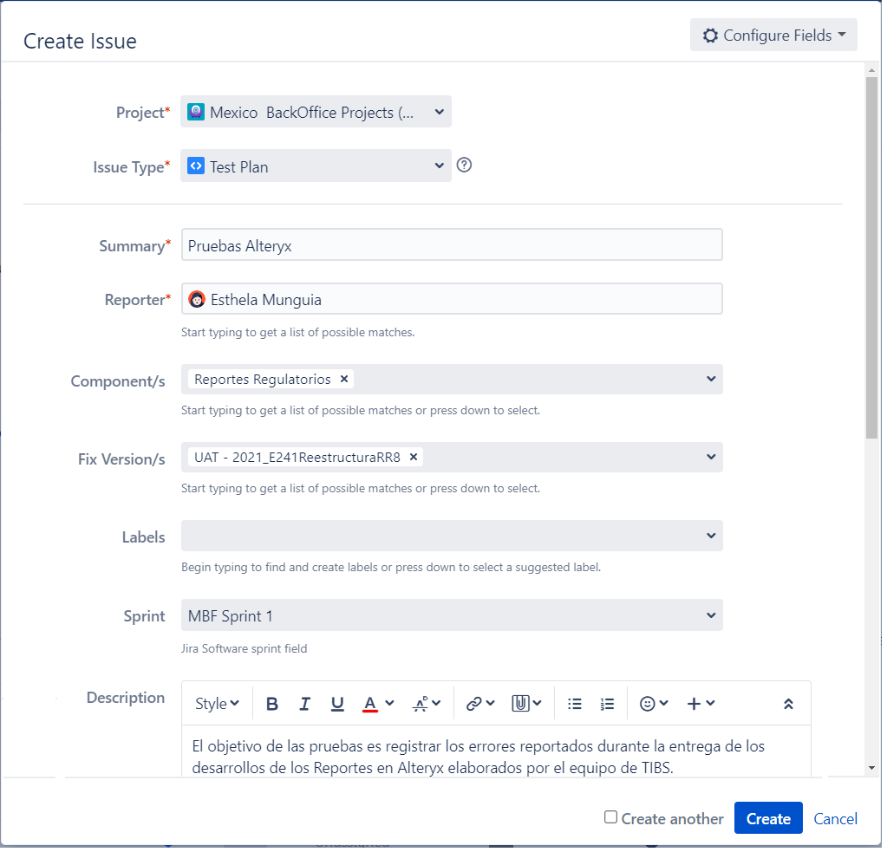

4. Generación de Plan de Pruebas
CREAR TEST PLAN
Para crear un Plan de Pruebas selecciona la opción “Create” y selecciona el tipo de issue “Test Plan” . Se desplegará una ventana para capturar datos, los necesarios son:
Issue Type: Asegurarse de elegir “Test Plan”.
Summary: Nombre del Test Plan.
Component/s: Asociar el Plan de Pruebas con las aplicaciones que se verán impactadas. Nota: Es necesario que previamente se configure en el catálogo de Componentes que aparece en las opciones del lado izquierdo de Jira.
Fix Version: En este campo se puede asociar un Plan a un release UAT o SIT. Nota: Al igual que los components, es necesario que previamente se registre en el catálogo de Releases del lado izquierdo de Jira.
Label: Campo que permite asignar a cualquier tipo de issue (Test case, Bug, Story, Task) una o más etiqueta para agrupar datos. (No es necesario contar con un catálogo de etiquetas).
Description: Objetivo o detalle del Test Plan.
También se puede asociar a un Sprint.
Importante: Dependiendo de lo establecido en tu equipo, puedes crear un Test Plan por proyecto/solicitud del portafolio, por reléase e incluso indicar célula/equipo.
Nomenclatura: Test Plan – <Nombre de Proyecto>
Ejemplos: Test Plan - 2022_E032MantenimientoFinanzas_SIAC
Test Plan - 2022_P013CitiBanamexCollectTeamPI8_R4

Slide 27
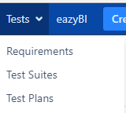
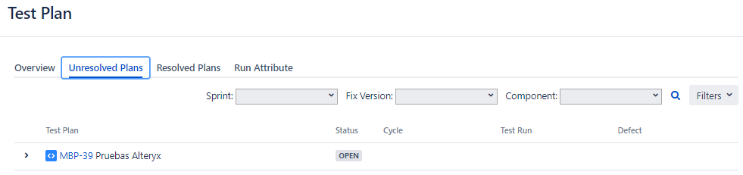
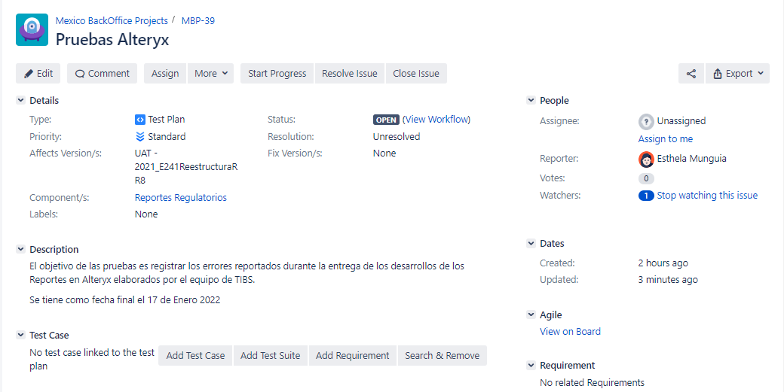
4. Generación de Plan de Pruebas
AGREGAR TEST CASES AL TEST PLAN
Una vez creado el Test Plan, ingresa a la opción Tests->Test Plans. Selecciona “Unresolved Plans” y se desplegará el Plan de pruebas creado en la diapositiva anterior. Da clic para abrirlo
1
2
3

Slide 28
4. Generación de Plan de Pruebas
Jira indicará que el Test Plan no tiene asignados Casos de prueba, por lo que se puede:
Opción 1: Add Test Suit - Agregar un Test Suite generado anteriormente <<Add Test Suite>>.
Opción 2: Add Test Case - Si no cuenta con un Test Suite, se pueden asociar directamente los Casos de prueba <<Add Test Case>>.
OPCION 1
OPCION 2

Slide 29
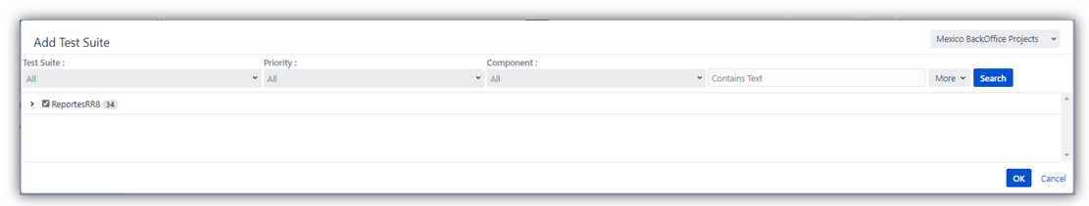
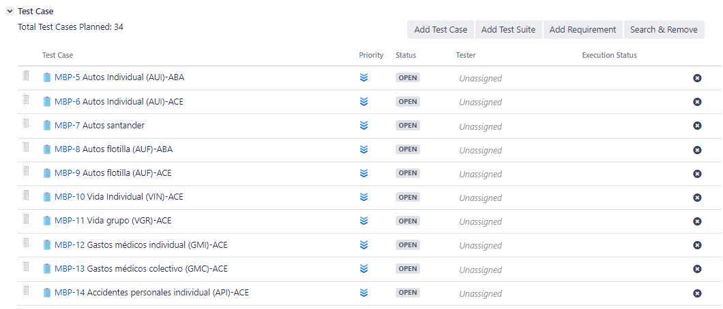
4. Generación de Plan de Pruebas
Opción 1: Add Test Suite – Selecciona el Test Suite y presiona el botón <<Ok>>. Jira asociará al Plan de pruebas todos los Casos de prueba correspondientes al Test Suite.

Slide 30
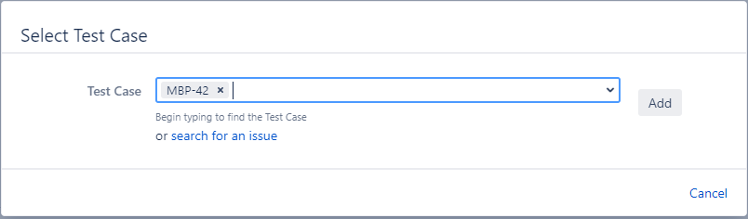
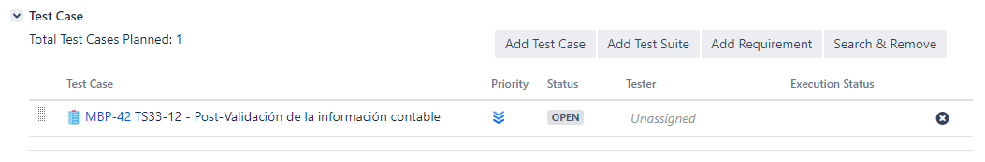
4. Generación de Plan de Pruebas
Opción 2: Add Test Case – Selecciona un Caso de prueba existente y presiona el botón <<Add>>. Jira asociará al Plan de pruebas los Casos de prueba especificados (Puede ser uno, varios o realizar una búsqueda avanzada en “Search for an issue”).

Slide 31
5. Creación y ejecución de Ciclos de Pruebas

Slide 32
5. Creación y ejecución de Ciclos de Pruebas
OBJETIVO
En esta sección se indica como realizar la creación de un Test Cycle, el cual permite realizar la ejecución de los Test Cases y el seguimiento de la ejecución para cada ciclo de pruebas configurado en el Test Plan
En JIRA se crea el elemento:
Test Cycle: Ciclo de pruebas, contiene la ejecución de los casos de prueba. Se crean dentro del Test Plan.
Test Cases
Test Suites
Test Plan
Test Cycle
Defectos
Planeación & estrategia de la ejecución de pruebas.
Documentación de los casos de pruebas
Agrupación en categorías de los casos de prueba
Creación de ciclos de prueba
Reporte y seguimiento de defectos a través de su ciclo de vida
Asociar casos de pruebas al Test Plan
Ejecución y seguimiento de ejecución de pruebas
PLANEACIÓN Y DISEÑO DE PRUEBAS
EJECUCIÓN DE PRUEBAS

Slide 33
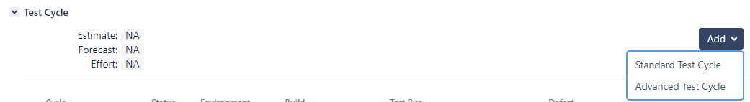
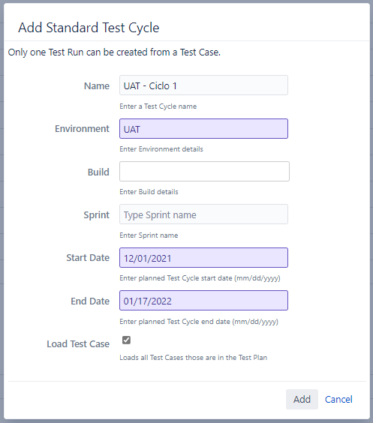
5. Creación y ejecución de Ciclos de Pruebas
AGREGAR TEST CYCLE AL TEST PLAN
En la pantalla del Test Plan y una vez que asociados los Test Cases, el siguiente paso es crear un Test Cycle
En la sección de Test Cycle presiona el botón <<Add>> y selecciona la opción “Standard Test Cycle”.
Llena la siguiente información y al terminar presiona el botón <<Add>>. Puedes crear uno o más ciclos dependiendo del alcance y planeación de las pruebas del proyecto.
Name: Nombre del Ciclo
Environment: Ambiente de pruebas donde se realiza la ejecución Nota: Puede ser diferente a lo indicado en el nombre. Ejemplo, si son de UAT pero se ejecutan en ambiente de SIT, en el Nombre del ciclo debe decir UAT y en Environment SIT.
Sprint: Indica sprint, en caso de que aplique
Start Date y End Date: Fechas planeadas de ejecución
Importante: En el nombre del ciclo indica el Release, si las pruebas son de SIT o de UAT (independiente del ambiente donde se ejecuten) y el número de ciclo.
Ejemplo: R01 - SIT Ciclo 1
R01 - UAT Ciclo 1

Slide 34
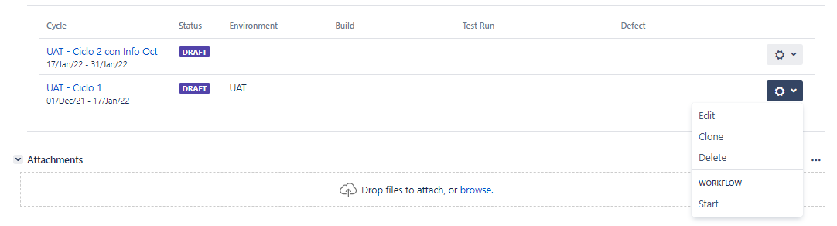
5. Creación y ejecución de Ciclos de Pruebas
EJECUCION DE PRUEBAS
Para iniciar la ejecución de un Ciclo de Pruebas primero debemos cambiar el Estatus del ciclo a “ACTIVE”.
Para hacer esto, al lado derecho del nombre del ciclo a ejecutar, da clic al botón y selecciona la opción <<Start>>. Jira cambiará el estatus del ciclo a “ACTIVE.”
Una vez este activo el ciclo de pruebas, presiona el nombre del ciclo para abrirlo e iniciar la ejecución de los casos de prueba.
3
1
2

Slide 35
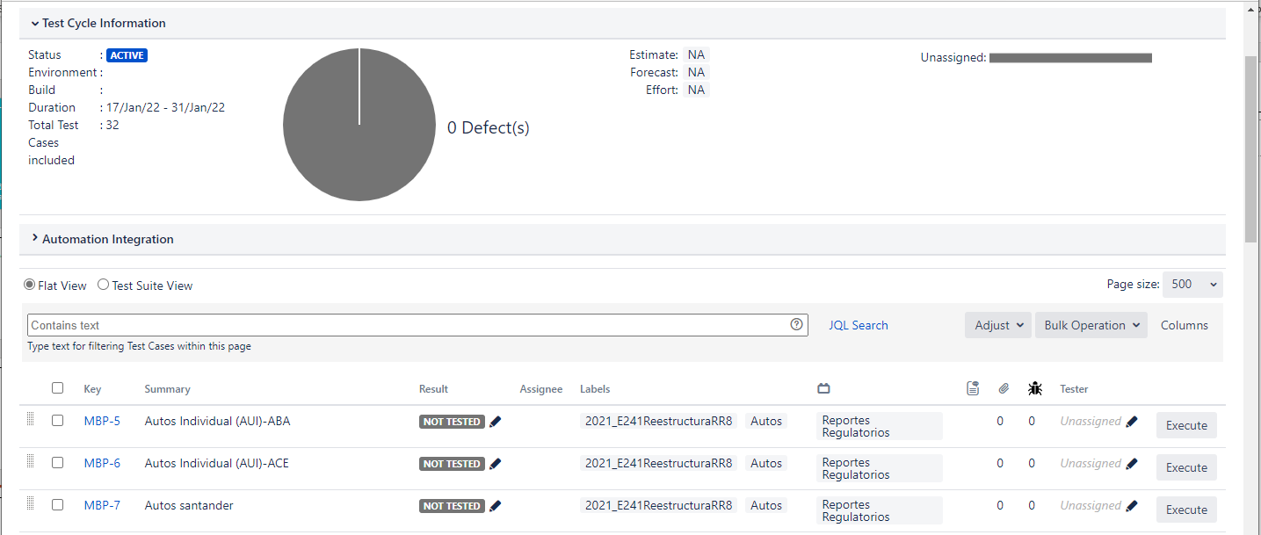
5. Creación y ejecución de Ciclos de Pruebas
El sistema desplegará la pantalla con la información del ciclo y por cada Test Case se deberá seleccionar el botón <<Execute>> para iniciar con su ejecución.

Slide 36
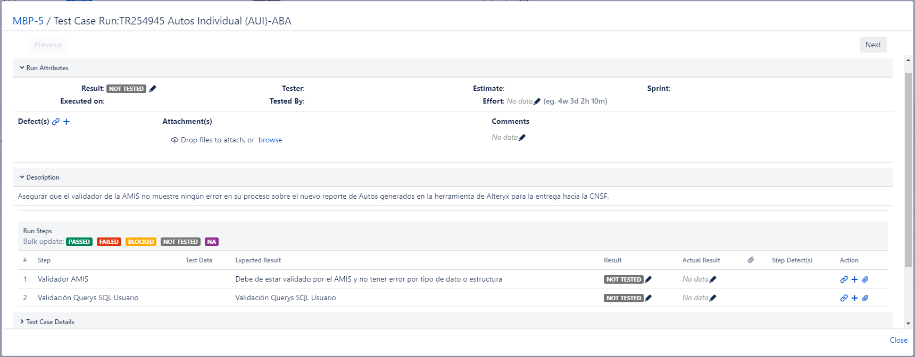
5. Creación y ejecución de Ciclos de Pruebas
El sistema desplegará la información del Caso de prueba a ejecutar y sus pasos.
Selecciona la opción <<Result>> a nivel pasos del caso de prueba para indicar el resultado (1). Si no existen pasos se deberá seleccionar, a nivel caso de prueba, el resultado en la sección "Run Attributes“ (2).
Las opciones a elegir son:
Work In Progress
Passed
Failed
Blocked
Not Tested
NA
2
1

Slide 37
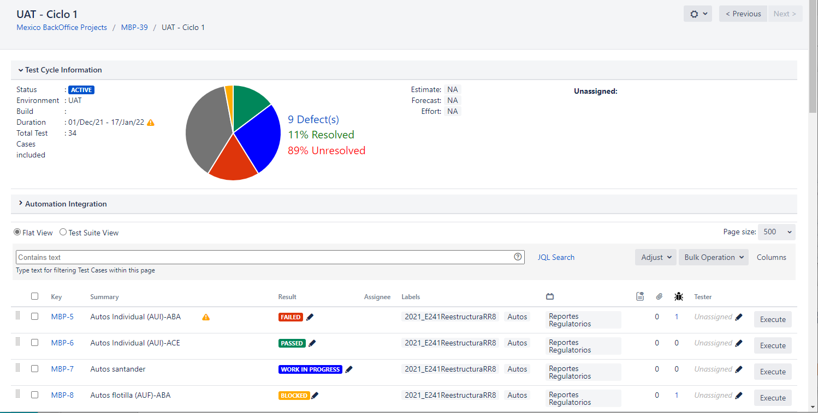
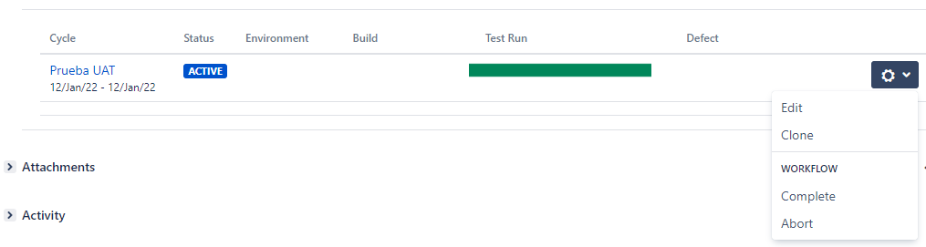
5. Creación y ejecución de Ciclos de Pruebas
A medida que el usuario avance con la ejecución de pruebas, esto se verá reflejado en la información del ciclo.
Una vez que se termine de ejecutar un ciclo de pruebas es necesario cambiar su Estatus a “COMPLETED”
Para hacer esto, en el Test Plan, al lado derecho del nombre del ciclo terminado, da clic al botón y selecciona la opción <<Complete>>. Jira cambiará el estatus del ciclo a “COMPLETED”

Slide 38
6. Creación de Defectos y Seguimiento

Slide 39
6. Creación de Defectos y Seguimiento
OBJETIVO
En esta sección se indica como realizar el registro de un Bug (Defecto), el cual permite documentar los hallazgos de pruebas detectados durante la ejecución de pruebas.
En JIRA se crea el elemento:
Bug (Defecto): Hallazgo encontrado durante la ejecución de las pruebas.
Test Cases
Test Suites
Test Plan
Test Cycle
Defectos
Planeación & estrategia de la ejecución de pruebas.
Documentación de los casos de pruebas
Agrupación en categorías de los casos de prueba
Creación de ciclos de prueba
Reporte y seguimiento de defectos a través de su ciclo de vida
Asociar casos de pruebas al Test Plan
Ejecución y seguimiento de ejecución de pruebas
PLANEACIÓN Y DISEÑO DE PRUEBAS
EJECUCIÓN DE PRUEBAS

Slide 40

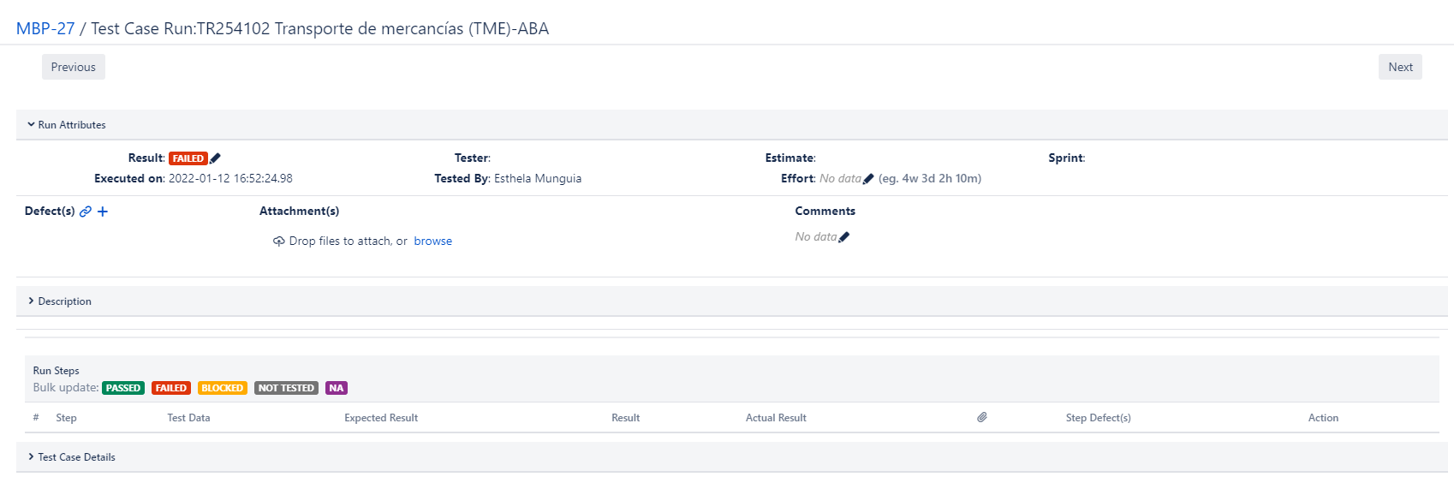
6. Creación de Defectos y Seguimiento
CREACION DE DEFECTO
Si durante la ejecución de un Caso de Pruebas (como parte de un Ciclo de Pruebas) se detecta un error, debes cambiar el estatus como “Failed” ya sea dentro de los pasos o a nivel general del Caso de Prueba.
Si se trata de un nuevo error, selecciona la opción para crear el defecto, el cual no es necesario asociar al caso de prueba porque lo hace en automático.
Si por alguna razón el defecto ya existe en otra prueba y también se presenta en el caso de prueba a validar, entonces se podrá asociar el error seleccionando el ícono

Slide 41
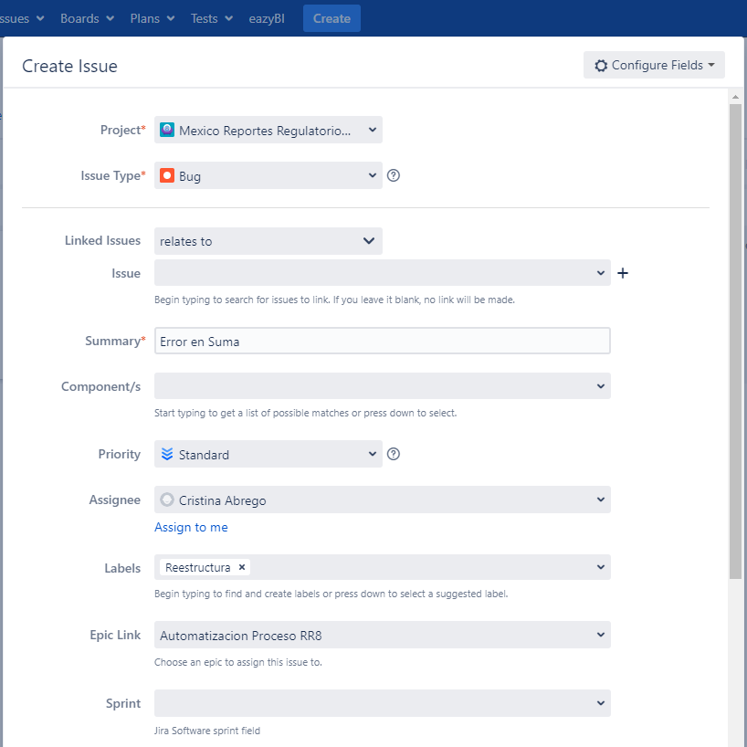
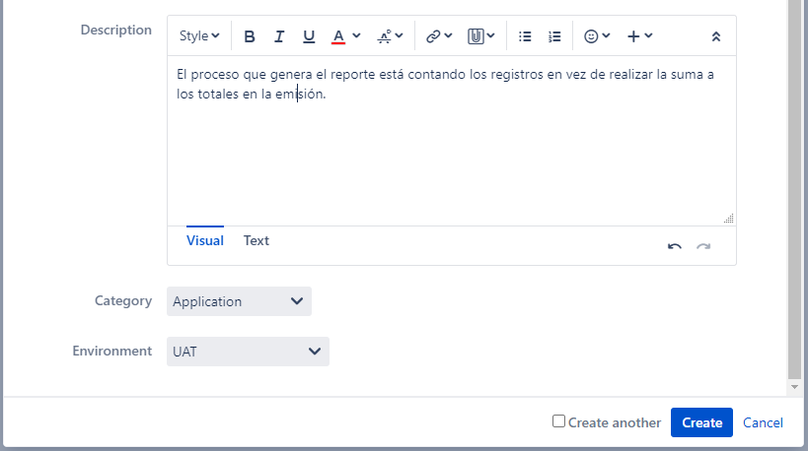
6. Creación de Defectos y Seguimiento
El defecto también se puede registrar mediante la opción “Create” seleccionando el tipo de issue “Bug” . Estos son los datos a capturar, al finalizar dar clic en el botón <Create>
Issue Type: Asegurarse de elegir “Bug”.
Summary: Nombre con la descripción general del error.
Reporter: Nombre de la persona que reporta el error y a quien se notificará por correo cada vez que se realice una actualización al bug. Jira pone como default a quien realiza el registro.
Component/s: Asociar el error con las aplicaciones que se verán impactadas con la prueba. Nota: Es necesario que previamente se realice el registro en el catálogo de componentes del lado izquierdo de Jira.
Description: Descripción detallada del error. Incluyendo:
Descripción general
Detalle de pasos para su reproducción
Datos requeridos para su reproducción
Evidencias generadas.
Priority: Prioridad de atención de bug, considerando su impacto en la ejecución de pruebas.
Label: Campo que permite asignar a cualquier tipo de issue (Test case, Bug, Story, Task) una o más etiqueta para agrupar datos. Agregar Nombre de Solicitud/Proyecto.
Environment: Ambiente donde se detectó el error.
Category: Es un catálogo precargado que permite seleccionar la categoría del error.
Attachment: Anexos generados de evidencia y resolución.
Issue: Relación con Issue en caso que este directamente relacionado.
Linked Issues: Tipo de relación con otro issue (HUS, tarea, bug)
Assignee: Nombre del Dev asignado para la atención del bug.
Sprint: Nombre del Sprint asociado al error.
Epic Link = Epica relacionada con el bug.

Slide 42
6. Creación de Defectos y Seguimiento
FLUJO DE UN DEFECTO EN JIRA
Este es el flujo establecido para un issue de tipo bug.
Estados del flujo:
New: Estado inicial del bug al crearse (Jira lo asigna en automático).
Analysis: Estado que indica que el DEV esta analizando el bug.
In Build: Estado que indica que el DEV esta desarrollando la solución del bug.
SIT Test: Estado que indica que el DEV ha atendido el bug y lo considera resuelto y promovido al ambiente de SIT para que inicie la ejecución de pruebas en este ambiente.
UAT Test: Este estado aplica sólo en caso de que el Bug haya sido detectado en UAT. Estado que indica que el QA cuando ha probado el bug en SIT y lo considera pasado y promovido al ambiente de UAT para que inicie la ejecución de pruebas en este ambiente.
Closed: Estado que indica que el bug esta cerrado.
Si viene desde Analysis o In Build significa que por algún motivo DEV considera que se debe cerrar (esta duplicado, no se puede reproducir, fuera del alcance, es de documentación)
Si viene desde SIT Test o UAT Test significa que fue detectado en ese ambiente
Si viene desde On Hold significa que luego de estar detenido, se considera cerrado para continuar con el proyecto (por acuerdo con Product Owner)
On Hold: Estado que indica que el bug esta detenido.
Reopened: Estado que indica que el bug fue reabierto porque se presentó nuevamente.
Importante: En caso de no tener configurado este flujo, solicita que se relacionen los issues de tipo Bug del proyecto al siguiente flujo: (Ver Anexo 3: Como realizar Solicitud Service Now)
Workflow - Mexico Auto Defect Workflow V1.1

Slide 43
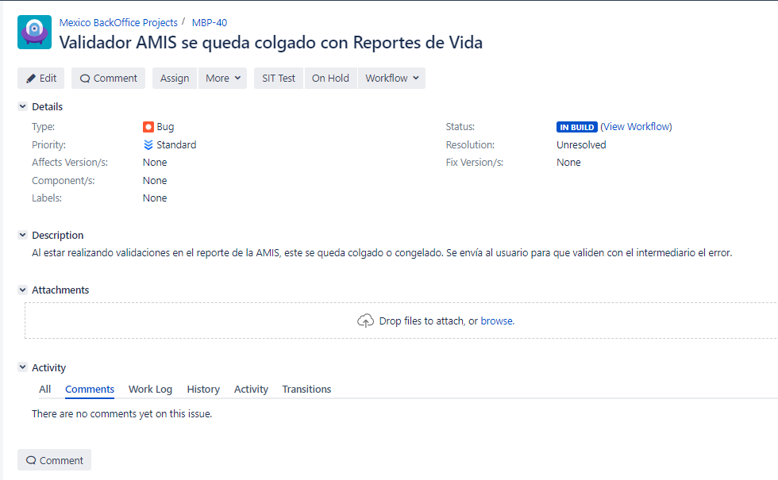
6. Creación de Defectos y Seguimiento
SEGUIMIENTO Y CAMBIO DE ESTADO DEL DEFECTO
Dentro del bug, en la opción “Comments”. Se pueden registrar comentarios como parte del seguimiento, registro de detalles, avances y dudas relacionadas.
Para la actualización del estado del bug durante su resolución se puede realizar de estas maneras:
Opción 1 - Al abrir alguno de los bugs creados, aparecerá en su información el estado en el que se encuentra actualmente. En la parte superior derecha aparecerán los estados disponibles a los que se puede cambiar (de acuerdo al workflow), da clic en el estado al que se cambiará.

Slide 44
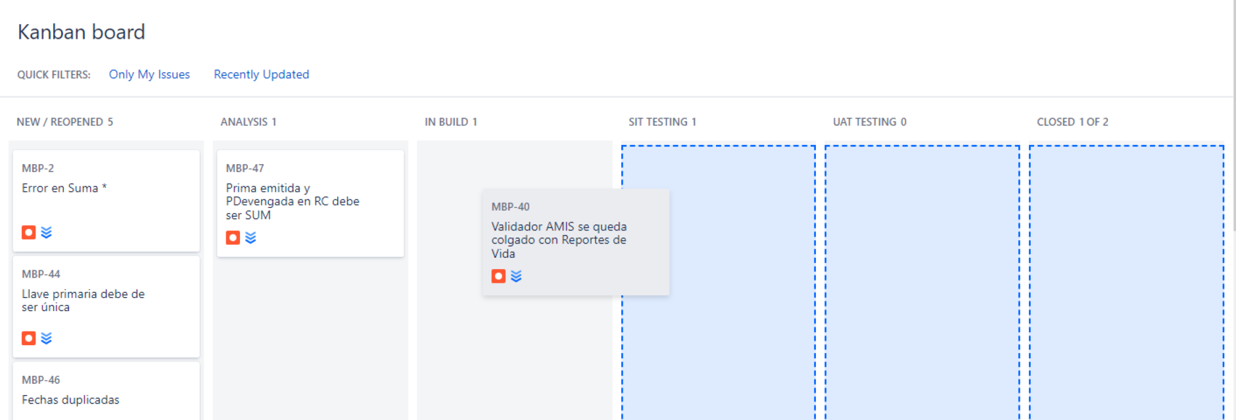
6. Creación de Defectos y Seguimiento
Opción 2 - Si se tiene un Kanban Board configurado para ver los issues de tipo Bug (Ver Anexo 3: Crear Kanban Boards), puedes cambiar el estado arrastrando el issue a la columna con el estado del flujo deseado.

Slide 45
7. Reportes

Slide 46


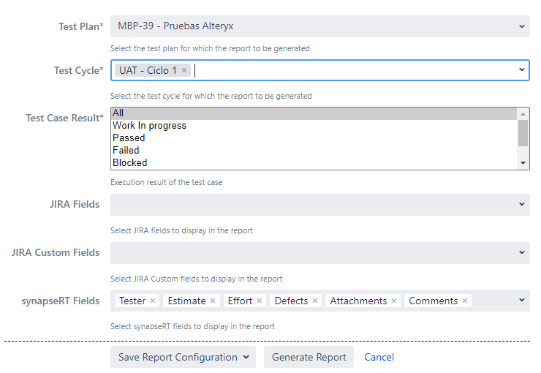
7. Reportes
La herramienta de Jira cuenta con una sección de Reportes donde se puede consultar los resultados de los ciclos de pruebas, para ello se selecciona la opción <<Test Cycle Report>> se indica el plan, el ciclo (también puede desplegar más de un ciclo) y se genera el reporte.

Slide 47
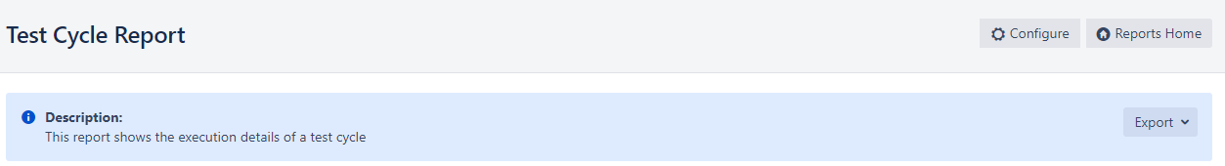
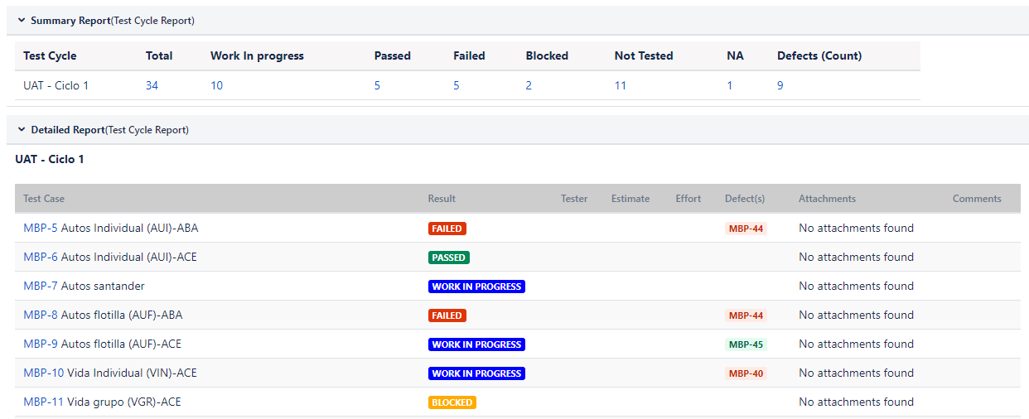
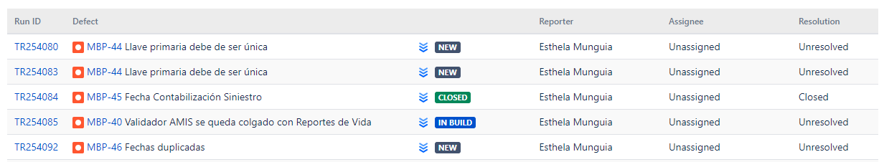
7. Reportes
Jira desplegará el informe de las pruebas, el cual contiene las siguientes secciones: Resumen, Ciclo (s) seleccionado(s) y las incidencias asociadas. Esta información puede ser exportada a Excel.

Slide 48
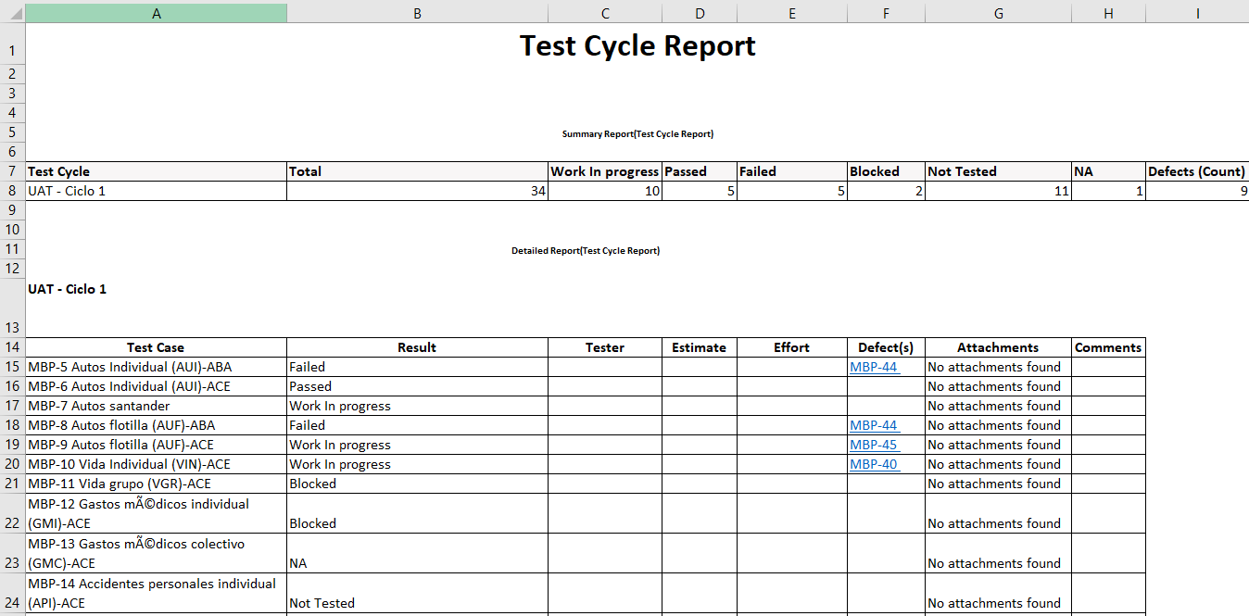
7. Reportes
El reporte generado en Excel puede ser utilizado como el Reporte solicitado para Cadena de Valor

Slide 49


7. Reportes
Otro reporte a utilizar el cual muestra las fechas de ejecución es el Reporte de Ejecución, donde igual que el reporte anterior se debe de seleccionar el Plan y el Ciclo de Pruebas.

Slide 50


7. Reportes
La aplicación estará generando en pantalla el reporte, mismo que puede ser exportado a Excel.

Slide 51
Anexos

Slide 52



Anexo 1 – Búsqueda de Issues
REALIZAR BUSQUEDA DE ISSUES
Una vez generados los casos de prueba, puedes crear una consulta para visualizarlos desde la opción “Issues” > “Search for issues”
Deberás modificar los filtros para indicar el Proyecto donde se generaron los registros, el tipo de issue como “Test Case”, seleccionar “More” para utilizar alguna otra agrupación de datos como el Label, Sprint o Épicas y posteriormente seleccionar el botón <<Search>>.

Slide 53





Anexo 1 – Búsqueda de Issues
GUARDAR BUSQUEDA
Una vez realizada una búsqueda, podrás guardarla para utilizarla en otras opciones (por ejemplo al crear un Dashboard). Para guardar un filtro, selecciona en la parte superior de la búsqueda el botón <<Save as>>
Indica el nombre de la consulta o reporte y da clic en <<Save>>. La consulta aparecerá dentro de la sección de Filtros favoritos.
Nota: Se pueden guardar más consultas filtrando otros tipos de issues para obtener listados de errores, historias de usuario, entre otros. Las búsquedas pueden exportarse a Excel usando el botón
EDITAR PERMISOS PARA VISUALIZAR BUSQUEDAS
Es necesario ajustar los permisos para que otras personas en el proyecto puedan visualizar la consulta. En el filtro, selecciona en la parte superior la opción Details->Edit permissions.
En el apartado “Viewers” indica que aplica para todos los usuarios del proyecto seleccionando <<Add>> y posteriormente <<Save>>.

Slide 54


Anexo 1 – Búsqueda de Issues
OPCIONES PARA VISUALIZAR BUSQUEDA
La consulta puede presentarse como Lista o Detalle y dependiendo de la opción que se elija, la actualización de datos sería de la siguiente manera:
Lista: Al seleccionar el id del caso de prueba se desplegará una ventana adicional para la edición de datos.
Detalle. Al seleccionar el id del caso de prueba se desplegará a la derecha de la misma ventana los datos para la edición.
A partir de este momento se podrán modificar los pasos al caso de prueba.
Nota:
En el ejemplo se presenta el cambió a Vista Detalle

Slide 55


Anexo 2 – Crear Kanban Boards
CREAR UN KANBAN BOARD
Un Kanban Board sirve para poder visualizar los issues en un tablero, donde cada columna corresponde al estado en el que se encuentra el issue (Nota: Las columnas dependerán del flujo configurado para ese issue).
Prerequisito: Para facilitar la creación del Kanban Board, crea una búsqueda con los parámetros deseados (Ver Anexo 1 – Búsqueda de Issues)
Entra a la opción “Boards” > “View all boards”. En la ventana abierta da clic en <<Create board>>

Slide 56



Anexo 2 – Crear Kanban Boards
Se abrirá la ventana “Create an Agile board”, selecciona la opción <<Create a Kanban board>>
En la siguiente ventana selecciona la opción “Board from an existing Saved Filter”
En la ventana “Name this board” llena la información solicitada:
Board name: Escribe el nombre que tendrá el Kanban Board
Saved filter: Pon el nombre de la búsqueda para que te aparezcan sugerencias y selecciona el nombre de la búsqueda.
Al finalizar da clic en <<Create board>>
Puedes consultar el Kanban board desde la opción Boards y seleccionando el Kanban
Importante: Recuerda que debes tener una búsqueda previamente creada con los parámetros deseados (Ver Anexo 1 – Búsqueda de Issues)

Slide 57



Anexo 2 – Crear Kanban Boards
CONFIGURA LAS COLUMNAS UN KANBAN BOARD
Por default un Kanban Board tiene las columnas To Do / In Progress / Done
Puedes configurar las columnas entra al Dashboard y da clic en <<Board>> y después en <<Configure>>
En el menú lateral izquierdo, entra a <<Columns>>

Slide 58

Anexo 2 – Crear Kanban Boards
Configura las columnas de acuerdo a las necesidades de seguimiento.
En <<Add column>> puedes crear una nueva columna (Puedes renombrarla dando clic en el nombre de la columa)
Dentro de cada columna mapea los estados del Workflow (puedes crear una columna por estado del workflow, o poner varios estados del workflow en una columna)

Slide 59





Anexo 3 – Como realizar solicitud Service Now
Puedes realizar una solicitud en JIRA para:
Dar de alta un proyecto
Solicitar ajustes en configuración (asignar workflows a ítems)
Dar de alta a usuarios
Dar acceso a usuarios en el proyecto
Es necesario ingresar al ícono de Service Now de la pantalla de Escritorio.
Deberás de seleccionar las opciones:
Realizar Pedido
Explorar por Categoría
Servicios
Jira Requests
1
2
4
3

Slide 60



Anexo 3 – Como realizar solicitud Service Now
El Service Now desplegará las diferentes peticiones que se le pueden solicitar al equipo de Jira Global.
Dependiendo de la opción seleccionada se le estarán solicitando ciertos campos a llenar. Por ejemplo para el caso de un alta de usuario es necesario indicar el proyecto, el rol, la justificación entre otros y dar siguiente para generar el ticket. En estos casos le estará
llegando un correo al dueño del proyecto para que
mediante Service Now apruebe el alta de usuario y
el equipo de Jira pueda realizar la petición.
En otras solicitudes se puede por ejemplo solicitar
cambiar el workflow de los defectos para México.

Slide 61
Anexo 4 – Referencias
Referencia de Jira para el uso del componente de Pruebas:
synapseRT (ver 9.x) (goldfingerholdings.com)

Slide 62
Versión Formato 3.00.00

